Slide 2
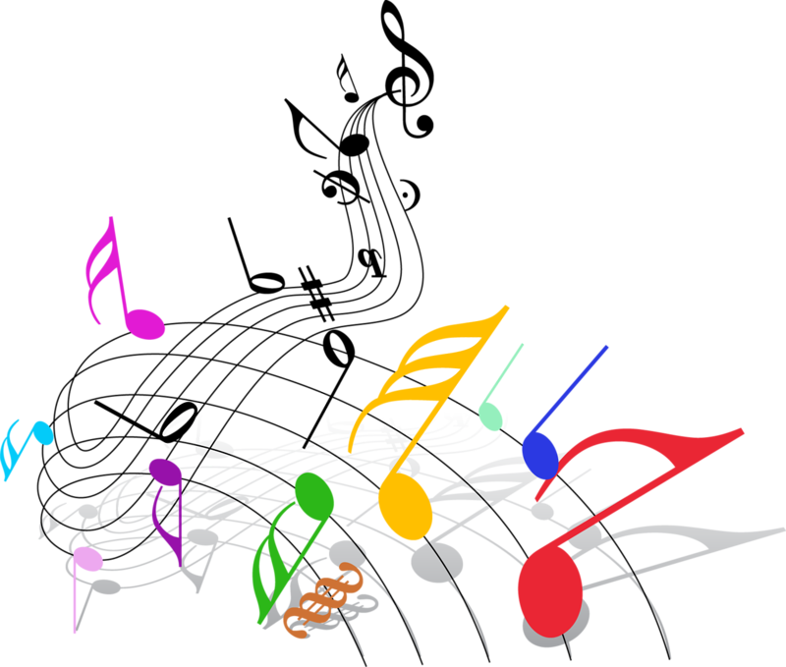
Музыкальная лаборатория

Slide 3
П.И.ЧАЙКОВСКИЙ
«ОСЕННЯЯ ПЕСНЯ»
А. ВИВАЛЬДИ
«ВЕСНА»
К. ДЕБЮССИ
«ЛУННЫЙ СВЕТ»

Slide 4
ЖУРНАЛ ЭКСПЕРИМЕНТАЛЬНОЙ РАБОТЫ
Фамилия, имя:_____________________________
Место: музыкальная лаборатория
Дата:
Тема исследования: МУЗЫКАЛЬНАЯ РЕЧЬ

Slide 5
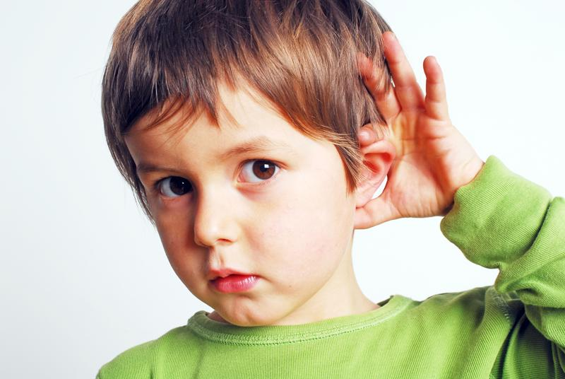
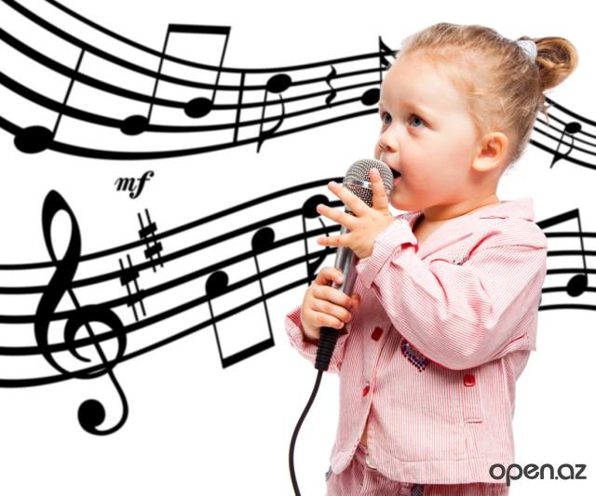
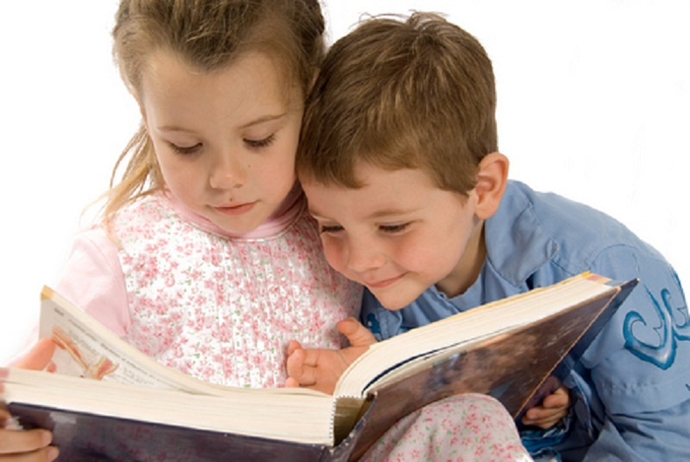

Slide 6
ТЕКСТ
МУЗЫКАЛЬНОЕ ПРОИЗВЕДЕНИЕ
УСТНАЯ РЕЧЬ
ПРЕДЛОЖЕНИЕ
МУЗЫКАЛЬНЫЕ ПРЕДЛОЖЕНИЯ
МЕЛОДИЯ
МУЗЫКАЛЬНАЯ РЕЧЬ
СЛОВА
МУЗЫКАЛЬНЫЕ СЛОВА

Slide 7
ТЕКСТ
МУЗЫКАЛЬНОЕ ПРОИЗВЕДЕНИЕ
УСТНАЯ РЕЧЬ
ПРЕДЛОЖЕНИЕ
МУЗЫКАЛЬНЫЕ ПРЕДЛОЖЕНИЯ
МЕЛОДИЯ
МУЗЫКАЛЬНАЯ РЕЧЬ
СЛОВА
МУЗЫКАЛЬНЫЕ СЛОВА

Slide 8
В НАЧАЛЕ УРОКА Я НЕ ЗНАЛ(А)…
2. НА СЛЕДУЮЩИХ УРОКАХ Я СМОГУ ПРИМЕНИТЬ ЗНАНИЯ О …
3. У МЕНЯ …. НАСТРОЕНИЕ, Я ДОВОЛЕН (ЛЬНА) СВОИМИ ДОСТИЖЕНИЯМИ. СЕГОДНЯ Я ПОРАДУЮ СВОИХ РОДИТЕЛЕЙ.

